Slide 1
AMSE318 Numerical Methods
-Midterm-
20100116
이상현

Slide 2
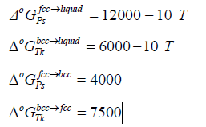
Assignment
Liquid, fcc, bcc 각 상에 대한열역학 수식화를 수행하고 Ps-Tk 2 원계 상태도를 계산하시오.
Xtk -Hm,
Xtk - a ….

Slide 3
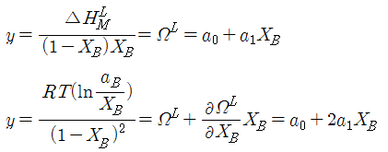
background

Slide 4
background
FCC
BCC

Slide 5
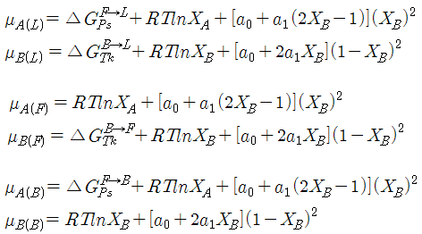
background
Chemical potential

Slide 6
background
Chemical potential

Slide 7
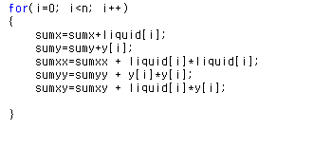
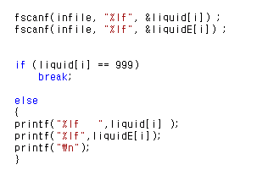
Code
입력

Slide 8
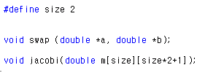
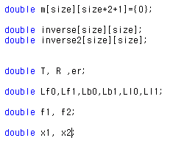
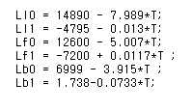
Code
상태도 그리기 - 준비

Slide 9
Code
상태도 그리기 –F 지정

Slide 10
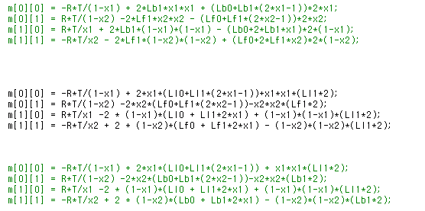
Code
상태도 그리기 –미분값 대입

Slide 11
REsult
L값 (Ohm값)

Slide 12
REsult
Phase diagram
L
Fcc+L
fcc
BCC +L
BCC
FCC+BCC

Slide 13
ConClusion
대체적으로 graph는 잘 구한것 같음.
BCC-L 에서 300K 부근의 solution이 안나옴
시간 관계상 Peritectic point 시도 못함.
재유말은 진리다. 재유말을 잘 듣도록 하자.
코딩에 문제가 생겼을 때 침착하게 되돌아보기

